Slide 1
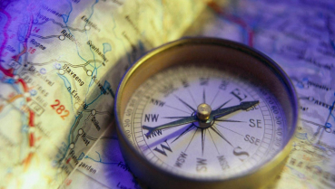
“ГЕОГРАФІЧНІ КООРДИНАТИ”
«ГРАДУСНА СІТКА НА ГЛОБУСІ
Й ГЕОГРАФІЧНІЙ КАРТІ»
Учитель географії
Лемко-Мельник О.М.

Slide 2
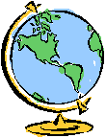
Географічний
практикум

Slide 3
Вставте пропущені слова
Географічна карта - це зображення певної . . . або всієї планети
. . . . . . і в . . . .
Масштаб – це умовна міра, що . . . , у скільки разів . . . на малюнку, . . . , плані чи карті . . . за відстань на місцевості.

Slide 4
Вставте пропущені слова
Географічна карта - це зображення певної території або всієї планети умовними знаками і в масштабі .
Масштаб – це умовна міра, що показує , у скільки разів відстань на малюнку, креслені , плані чи карті менша за відстань на місцевості.

Slide 5
Географічний міні - практикум
Виразіть числові масштаби через іменовані, а іменовані через числові
1 : 2 000 000 . . .
1 : 25 000 000 . . .
?
?
?

Slide 6
Географічний міні - практикум
Виразіть числові масштаби через іменовані, а іменовані через числові
1 : 2 000 000 1 см 20 км
1 : 25 000 000 1 см 250 км
?
?
?

Slide 7
Географічний міні - практикум
Виразіть числові масштаби через іменовані, а іменовані через числові
В 1 см 40 км . . .
В 1см 100 км . . .
?
?
?

Slide 8
Географічний міні - практикум
Виразіть числові масштаби через іменовані, а іменовані через числові
В 1 см 40 км 1 : 4 000 000
В 1см 100 км 1 : 10 000 000
?
?
?

Slide 9
Географічна мозаїка
Складіть визначення понять, використовуючи запропоновані слова
Відносна висота точок – поверхня, над, одна, перевищення, земна, на, друга, точка.
Абсолютна висота – перевищення, що, відносно, на, моря, земна, нуль, за , точки, приймається, метр, поверхні, рівня.
?
?

Slide 10
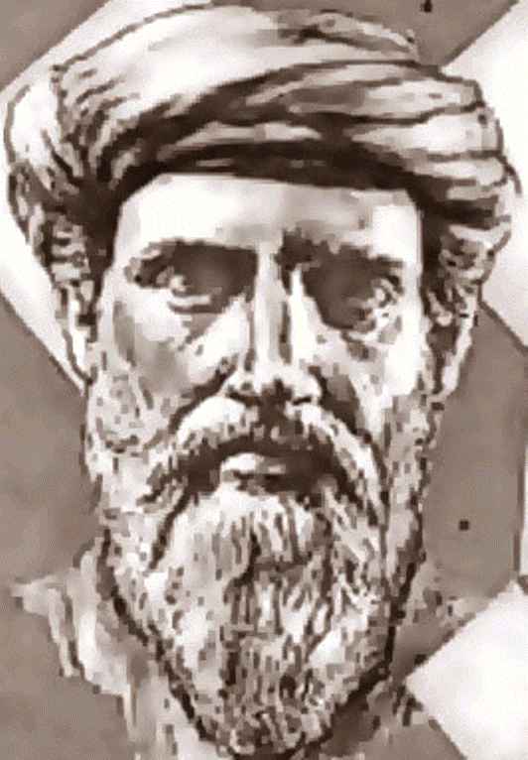
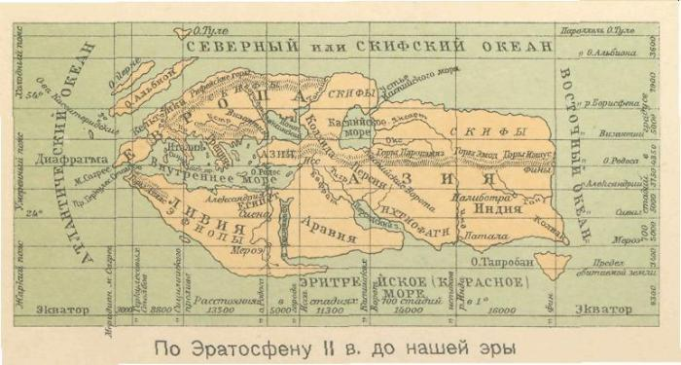
Історична довідка

Slide 11
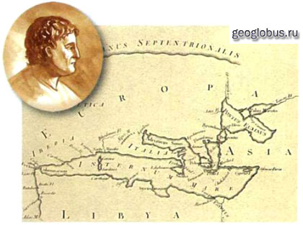
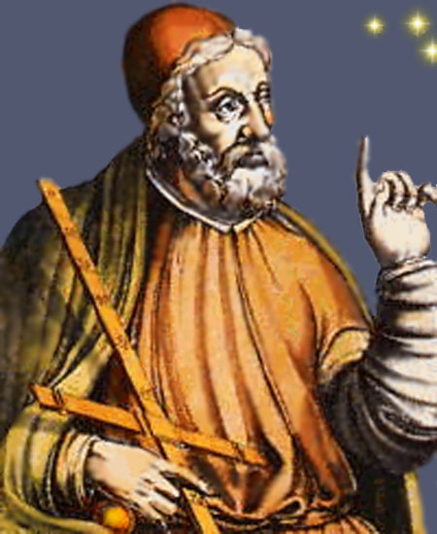
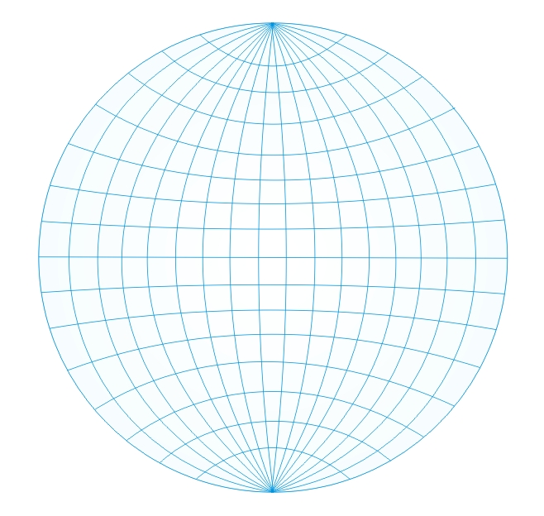

Slide 12
Вивчення нового матеріалу

Slide 13
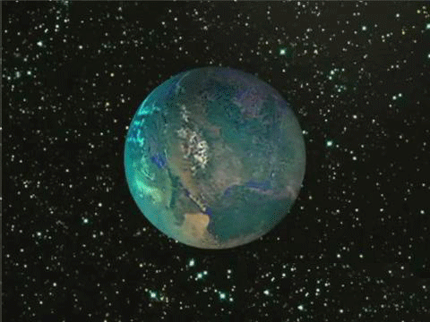
Обертання Землі
Середній діаметр Землі - 12735 км

Slide 14
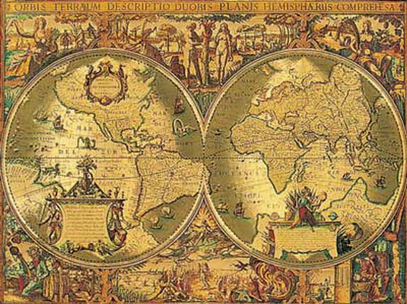
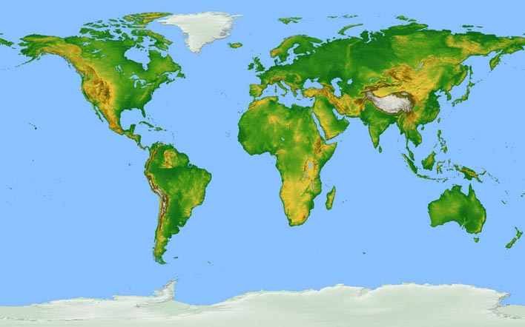
.
Екватор

Slide 15
70°
60°
45°
.
30°
15°
10°
Екватор
0°
10°
15°
30°
45°
60°
70°

Slide 16
Паралелі - це умовні лінії на карті та глобусі, що проводять паралельно екватору.
На глобусі ці лінії представлені у вигляді кіл різної довжини, а на карті півкуль – у вигляді вигнутих ліній (дуг). Чим ближче до полюсів, тим паралелі стають коротшими, тому довжина паралелі в один градус зменшується від екватора, де вона складає приблизно 111 км, до полюсів.

Slide 17
70°
Північна широта
60°
45°
.
30°
15°
10°
Екватор
0°
10°
15°
30°
45°
Південна широта
60°
70°

Slide 18
Географічна широта – відстань у градусах від екватора до певного місця.

Slide 19
Північна широта
.
Гвінея
Екватор
Кейптаун
Південна широта

Slide 20
51°
50°
м. Київ
40°

Slide 21
50° +6°= 56° пн.ш.
Москва
.
60°
6°
50°

Slide 22
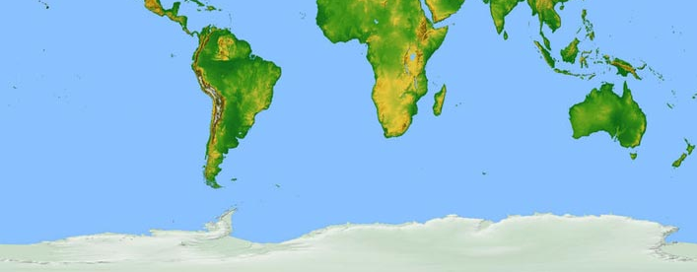
30 °+ 3 ° = 33° пд. ш.
30°
3°
40°
мис Голковий
мис Голковий

Slide 23
Меридіани – це умовні лінії, які на карті та глобусі, що сполучають Північний і Південний полюси.
На глобусі вони мають вигляд півкуль у 180 градусів, а на карті півкуль майже всі вони мають форму вигнутих ліній (дуг). Меридіан можна провести через будь-яку точку на поверхні Землі, а через те, що цих точок безліч, то можна провести скільки завгодно меридіанів. Довжина меридіана в один градус приблизно дорівнює 111 км. За меридіанами визначають географічну довготу.

Slide 24
Географічна довгота - це відстань у градусах від початкового меридіана до певного місця.

Slide 25
Західна довгота
Східна довгота

Slide 28
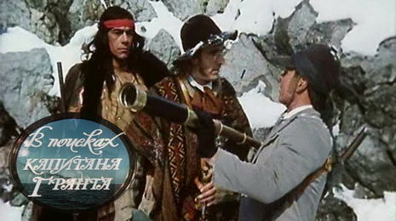

Slide 29
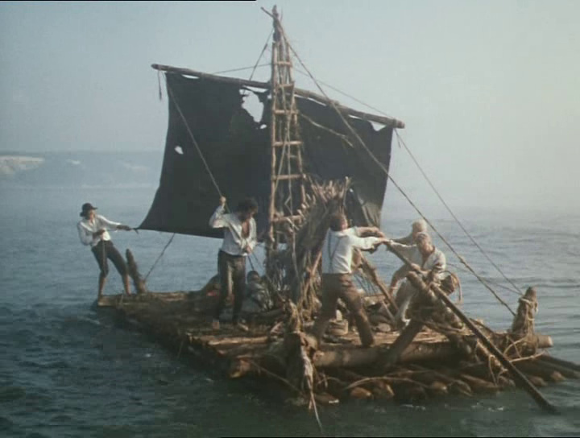

Slide 30
Багдад
Куба
Західна довгота
Східна довгота

Slide 31
31° сх.д.
м. Київ
100°
90°
80°
70°
60°
50°
40°
31°
15°
0°
15°
31°
40°
50°
60°
70°
80°
90°
100°

Slide 32
Москва
30° + 8°= 38° сх.д.
100°
90°
80°
70°
60°
50°
40°
31°
15°
0°
15°
30°
40°
50°
60°
70°
80°
90°
100°

Slide 33
31°
м. Київ
51°
м. Київ
51° пн.ш. 31° сх.д

Slide 34
38°
Москва
56°
Москва
56° пн.ш. 38° сх.д

Slide 35
Географічний
практикум

Slide 36
Завдання 1 «Мандрівка столицями країн світу»
Визначте географічні координати столиць країн світу:
м. Вашингтон, м. Париж, м. Бразиліа.

Slide 37
Завдання 2
Робота з контурною картою
А) Синім кольором – паралель, що перетинає найбільше озеро світу.
Б) Зеленим – паралель, що не перетинає жодний із материків.
В) Жовтим – найдовшу паралель.
Г)Червоним кольором – початковий меридіан

Slide 38
Завдання 3 Знайдіть відповідність
Паралель | Захід – схід,початковий меридіан, північ-південь, поділяє Землю на північну і південну півкулі, поділяє Землю на західну та східну півкулі.
Меридіан

Slide 39
Завдання 4
Уявіть собі, що ваші знайомі відправилися у навколосвітню подорож на океанічному лайнері і раптом щось сталось. Останній сигнал надійшов з місця з координатами
30° пн.ш. та 65° з.д.
Визначте, де треба шукати ваших знайомих.

Slide 40
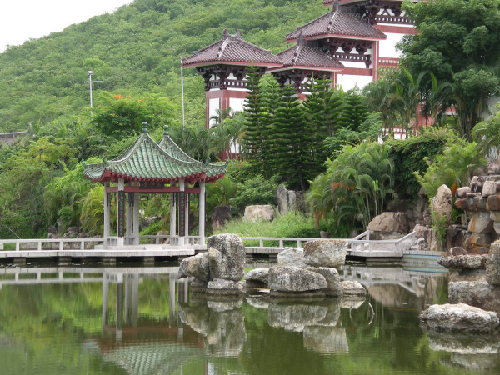
Завдання 5
Моряки знайшли в океані пляшку, у якій утримувався папір із проханням про допомогу. Вода, що проникнула, знищила деякі букви й цифри. Збереглися обривки:
24 … ш, та … сх. д на остр. … … айвань.
Відновіть запис.

Slide 41
Завдання 7
Моряки знайшли в океані пляшку, у якій утримувався папір із проханням про допомогу. Вода, що проникнула, знищила деякі букви й цифри. Збереглися обривки:
24 пн. ш, та 121 сх.д. на острів Тайвань.
Відновіть запис.

Slide 42
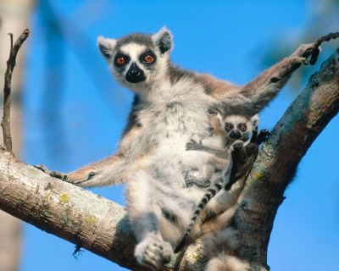
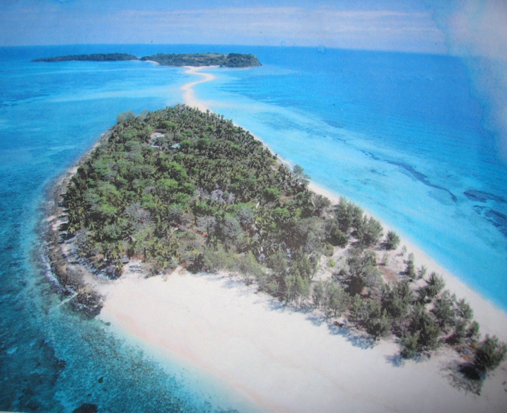
Завдання 6
На великому острові, центральна частина якого розташована на
19 пд.ш. 47 сх.д.
водяться самі маленькі напівмавпи з довжиною тіла 12 см.
Що це за острів?

Slide 43
Знайди помилку
Для визначення географічних координат використовують градусну сітку – систему паралелей та меридіанів. Географічна широта визначається від лінії екватору, довгота від лінії тропіків. Географічна широта визначається від
0° до 180°, довгота від 0°- 90°. Географічна широта буває північна та південна, а довгота західна та східна. Усі об'єкти материка Австралія мають північну широту та західну довготу, а
о. Гренландія південну широту та східну довготу. Місцем пересічення екватору та початкового меридіану є Мексиканська затока.

Slide 44
Знайди помилку
Для визначення географічних координат використовують градусну сітку – систему паралелей та меридіанів. Географічна широта визначається від лінії екватору, довгота від лінії тропіків. Географічна широта визначається від
0° до 180°, довгота від 0°- 90°. Географічна широта буває північна та південна, а довгота західна та східна. Усі об'єкти материка Австралія мають північну широту та західну довготу, а
о. Гренландія південну широту та східну довготу. Місцем пересічення екватору та початкового меридіану є Мексиканська затока.

Slide 45
Тестові завдання
1.Меридіани – це лінії
А ) які на карті або на глобусі з'єднують обидва полюси Землі
Б) проведені паралельно екватору
В) з'єднують екватор з одним із полюсів
Г) які з'єднують на карті точки поверхні Землі з однаковою
абсолютною висотою
2. Початковий меридіан проведений через місто
А) Київ
б) Париж
в) Лондон
г) Москву
3. Величина географічної довготи зростає
А) від початкового меридіана
Б) екватора
В) Південного полюса
Г) обох полюсів
4. Екватор ділить землю на дві півкулі:
А) Північну і Південну
б) Західну і Східну

Slide 46
Тестові завдання
1.Меридіани – це лінії
А ) які на карті або на глобусі з'єднують обидва полюси Землі
Б) проведені паралельно екватору
В) з'єднують екватор з одним із полюсів
Г) які з'єднують на карті точки поверхні Землі з однаковою
абсолютною висотою
2. Початковий меридіан проведений через місто
А) Київ
б) Париж
в) Лондон
г) Москву
3. Величина географічної довготи зростає
А) від початкового меридіана
Б) екватора
В) Південного полюса
Г) обох полюсів
4. Екватор ділить землю на дві півкулі:
А) Північну і Південну
б) Західну і Східну

Slide 47
Домашнє завдання: п.8 ст. 42-42. Визначити географічні координати: Канберра, Ріо-де- Жанейро, Берлін.

